Slide 1
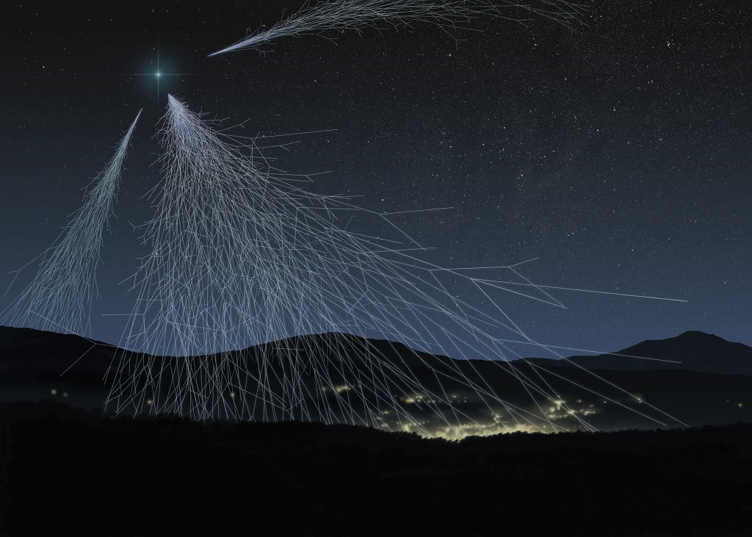

Сессия-конференция секции ядерной физики ОФН РАН
«Физика фундаментальных взаимодействий»
ИССЛЕДОВАНИЕ ЭЛЕКТРОННО-ФОТОННОЙ И АДРОННОЙ КОМПОНЕНТ ШАЛ, РЕГИСТРИРУЕМЫХ УСТАНОВКАМИ ЭК НЕВОД
Южакова Е.A, Амельчаков М.Б., Богданов А.Г., Кьявасса A., Громушкин Д.М., Жежера С.Ю., Коновалова А.Ю., Нугаева К.Р., Хомчук Е.П., Хохлов С.С., Шульженко И.А.
17 февраля 2025 г.

Slide 2
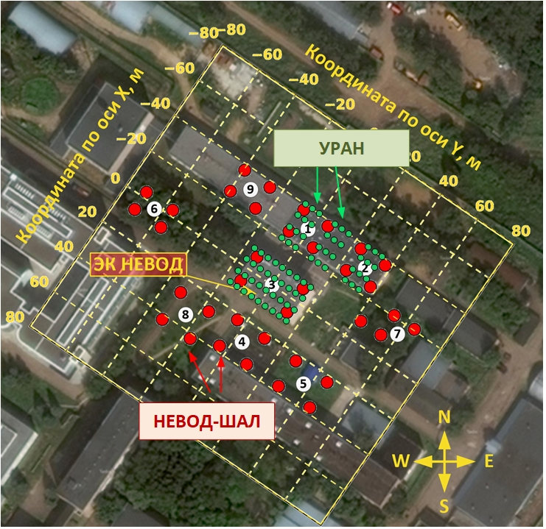
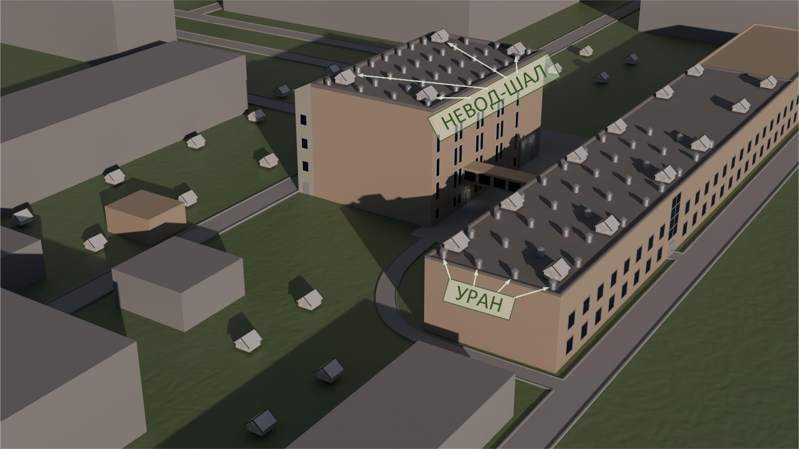
Установки для регистрации ШАЛ
НЕВОД-ШАЛ: 9 кластеров, 36 детектирующих станций, площадь 10⁴ м².
УРАН: 6 кластеров, 72 эн-детектора, 10³ м².
2

Slide 3
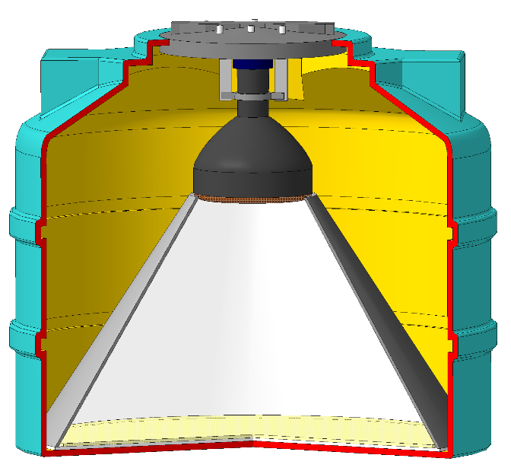
Регистрирующие элементы
Установка НЕВОД-ШАЛ
Установка УРАН
Электрон-фотонная компонента ливней
Адронная + заряженная компонента
Сцинтиллятор: ZnS(Ag) + B₂O₃
Пластиковый сцинтиллятор NE102A
¹⁰В + n → ⁷Li* + α + 2.31 МэВ (94%)
⁷Li* → ⁷Li + γ + 482 КэВ
3

Slide 4
Данные для анализа
Моделирование:
CORSIKA (QGSJET-II-04 + FLUKA 2020.0.3);
p, E = 10¹⁴ ÷ 10¹⁷ эВ, (γ + 1) = 2.7, (3 млн. событий);
Площадь: на 100 м от краев установки НЕВОД-ШАЛ;
Зенитные углы: θ = 0° ÷ 50°, равномерно по cosθ;
Азимутальные углы: φ = 0 ° ÷ 360°, разыграны равномерно;
Энергии адронов и мюонов > 100 МэВ, гамма-квантов и электронов > 1 МэВ.
Эксперимент:
НЕВОД-ШАЛ с 2018 по 2023 год, ⁓ 4 года, ⁓ 157 млн. событий;
УРАН с 2020 по 2021 год, ⁓ 2 года, ⁓ 1.8 млн. событий.
4

Slide 5
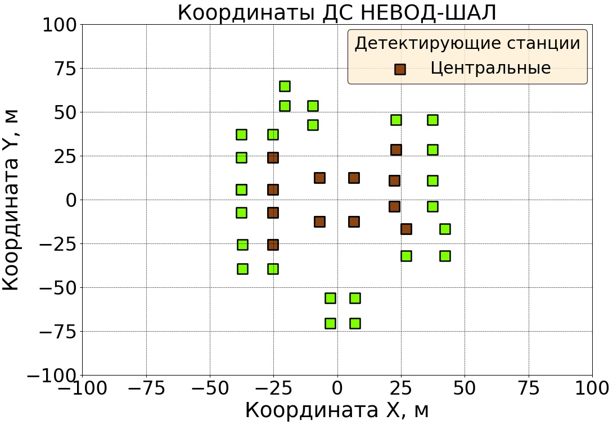
Отбор событий
Максимальное энерговыделение в центральных станциях;
Сработало 5 и более кластеров;
Суммарное энерговыделение более 1 ГэВ;
Зенитный угол θ < 18°.
Моделирование: ⁓ 11 тыс. событий;
Эксперимент: НЕВОД-ШАЛ ⁓ 1 млн. событий, УРАН ⁓ 340 тыс. событий.
5

Slide 6
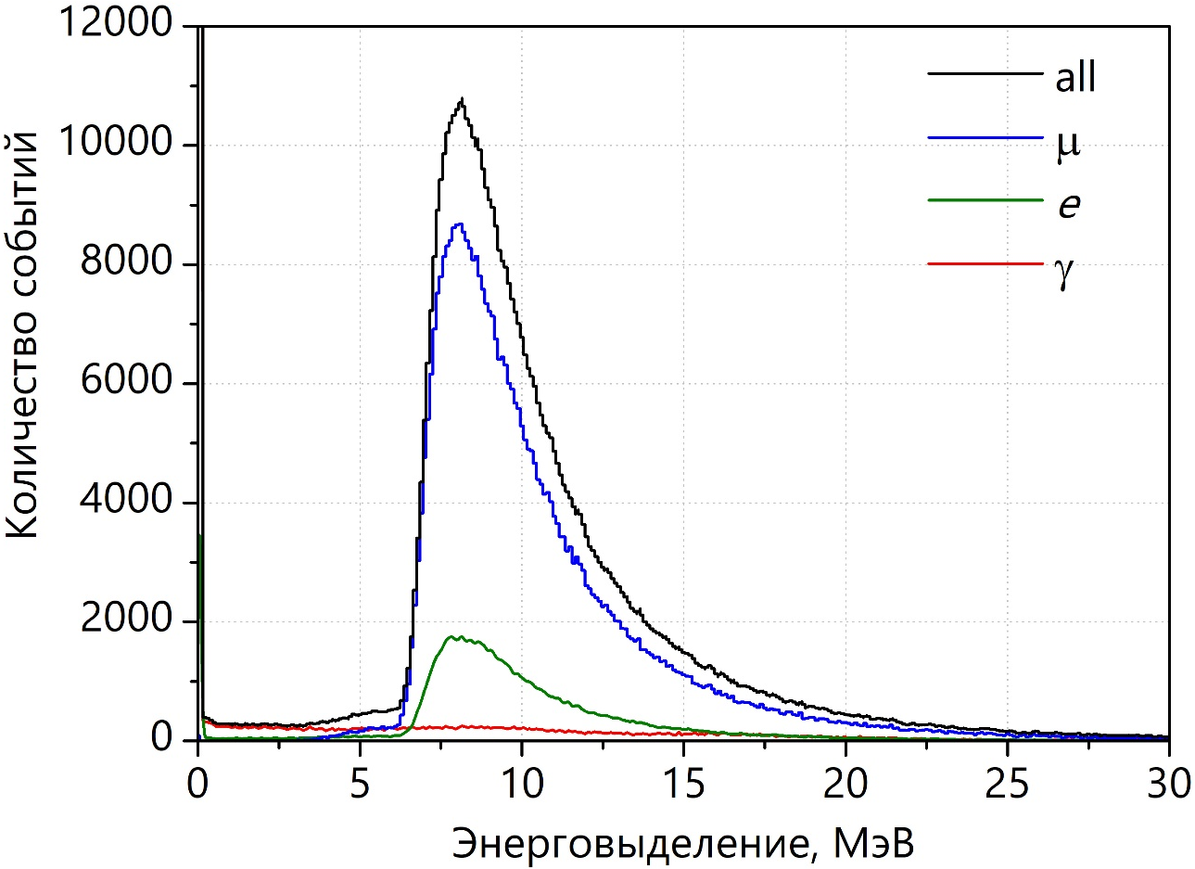
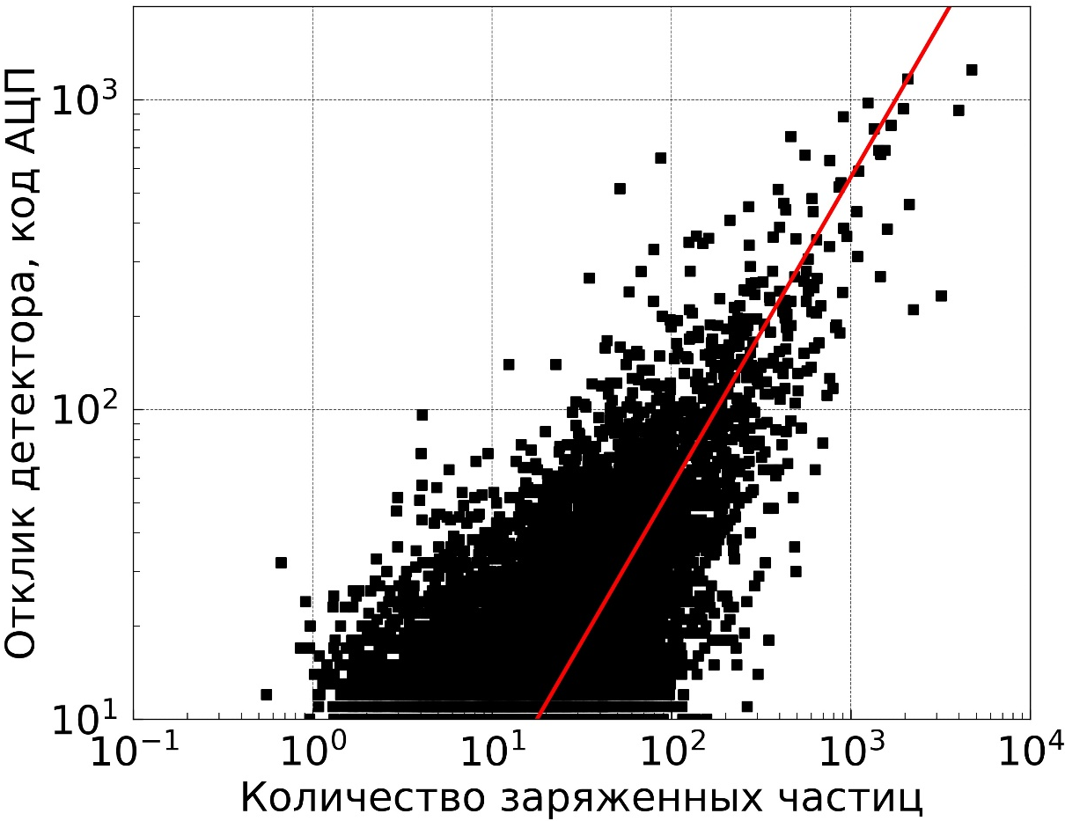
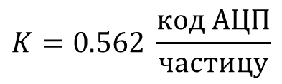
Калибровка
НЕВОД-ШАЛ (CORSIKA + Geant4):
Мюонный пик в эксперименте (13 пКл) соответствует E_{пик.} = 8.15 МэВ
УРАН (совместные события с НЕВОД-ШАЛ):
Калибровочная зависимость для каждого детектора
$$K=0.562 \frac{код АЦП}{частицу}$$
Распределение энерговыделения одиночных частиц в сцинтилляторе
K - калибровочный коэффициент для детектора № 1.4
6

Slide 7
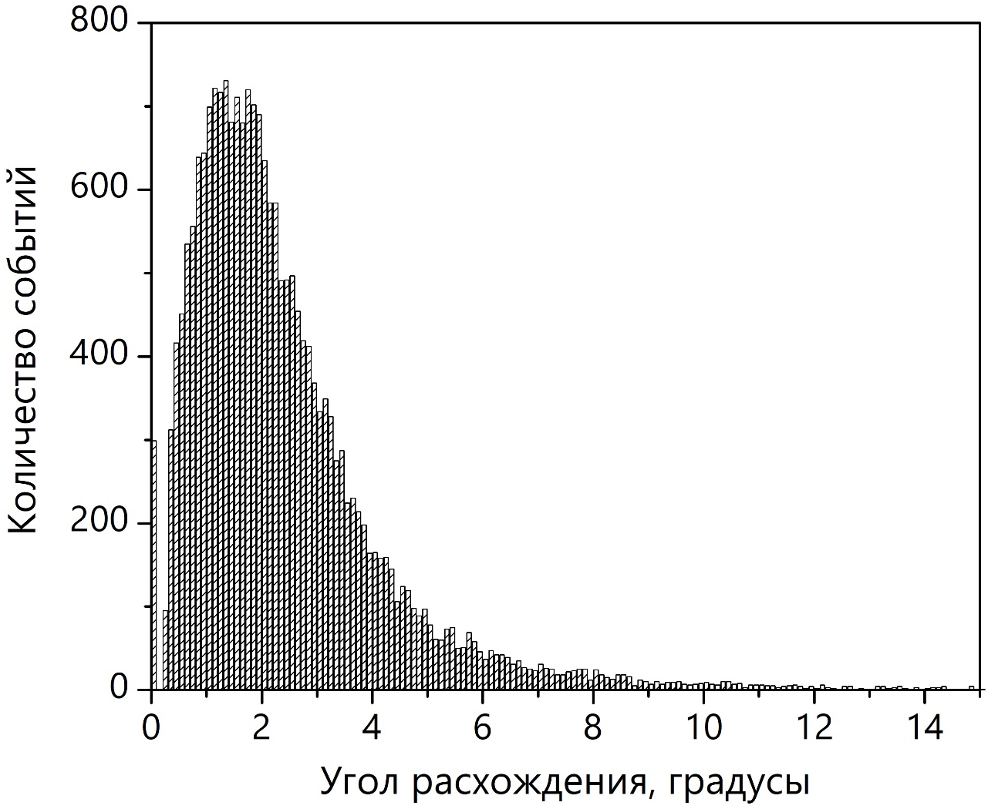
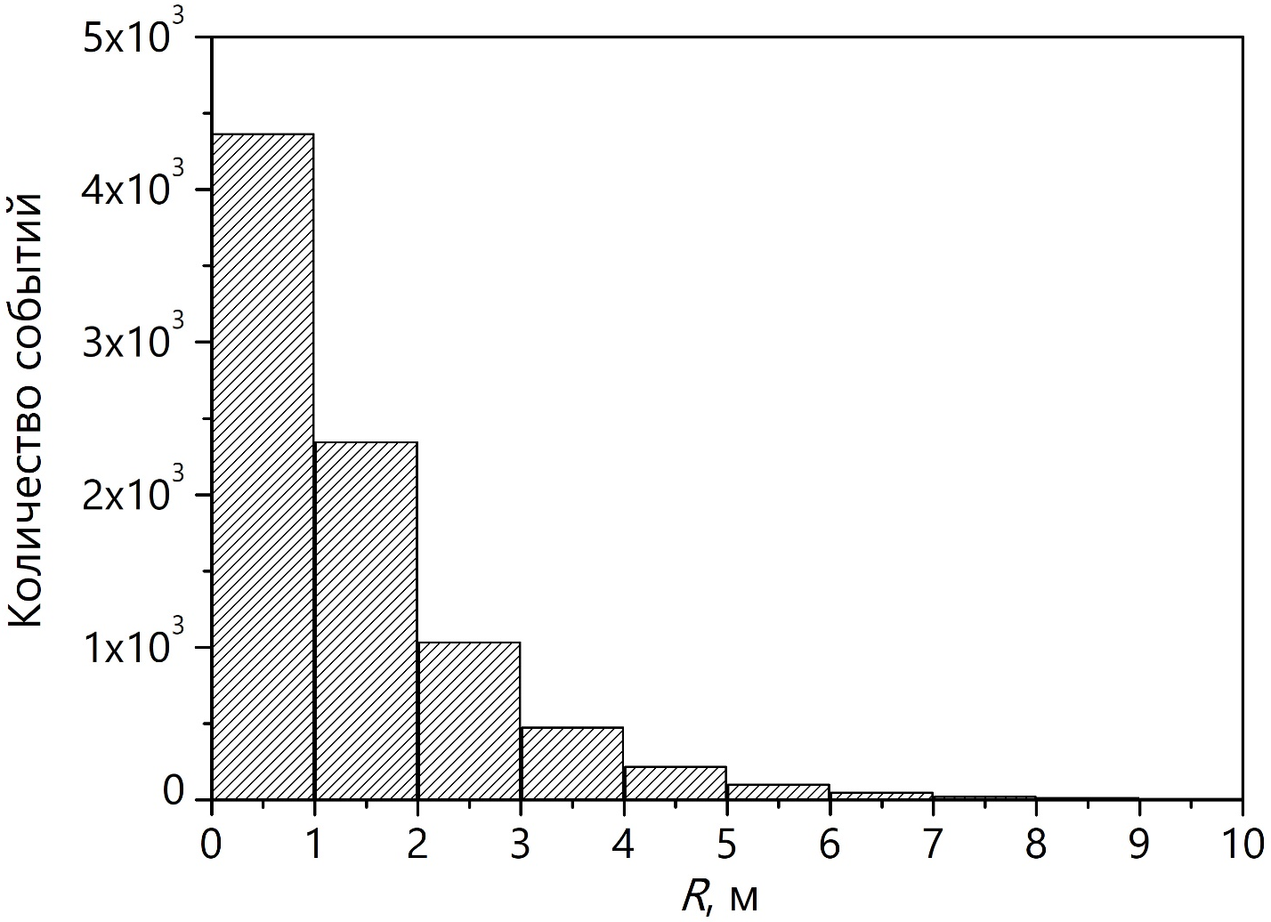
Точность восстановления параметров по НЕВОД-ШАЛ
Направление ливня (θ, φ)
Положение оси ливня (x, y)
Точность направления ~ 2.7°
Точность восстановления оси ⁓ 3.4 м
7

Slide 8
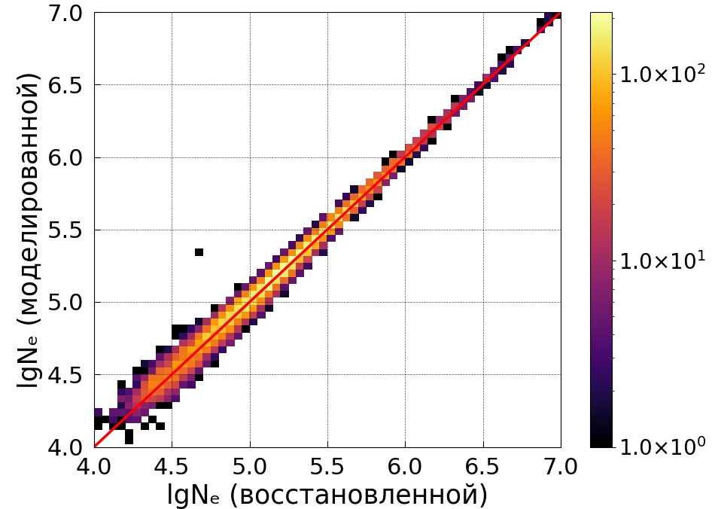
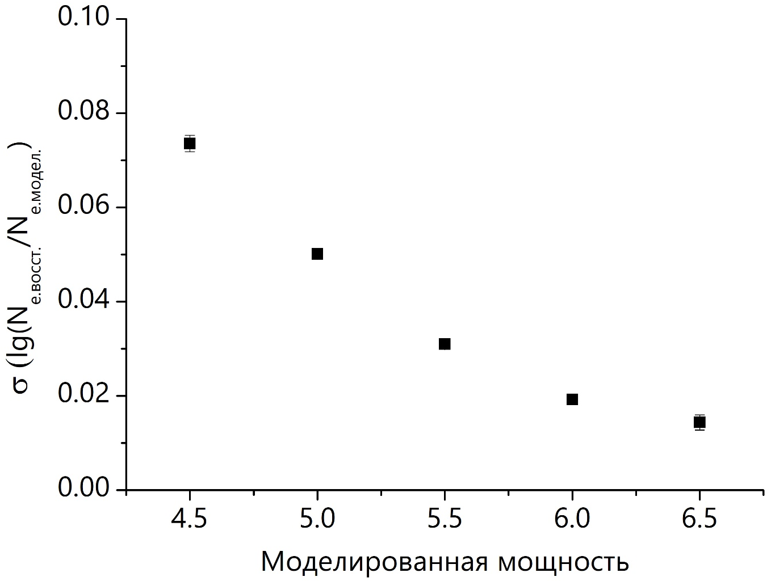
Точность восстановления мощности в НЕВОД-ШАЛ
Корреляция восстановленной и моделированной мощности ливня
С ↑ lgN_{e} значение σ ↓ с 0.07 до 0.01.
8

Slide 9
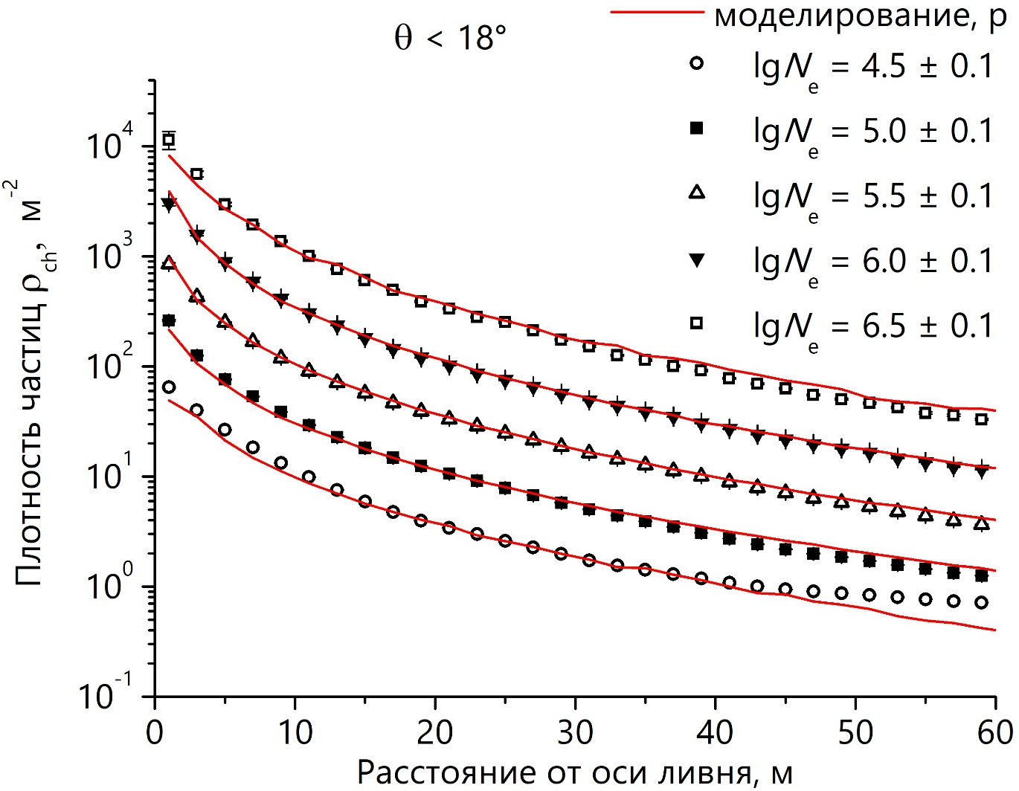
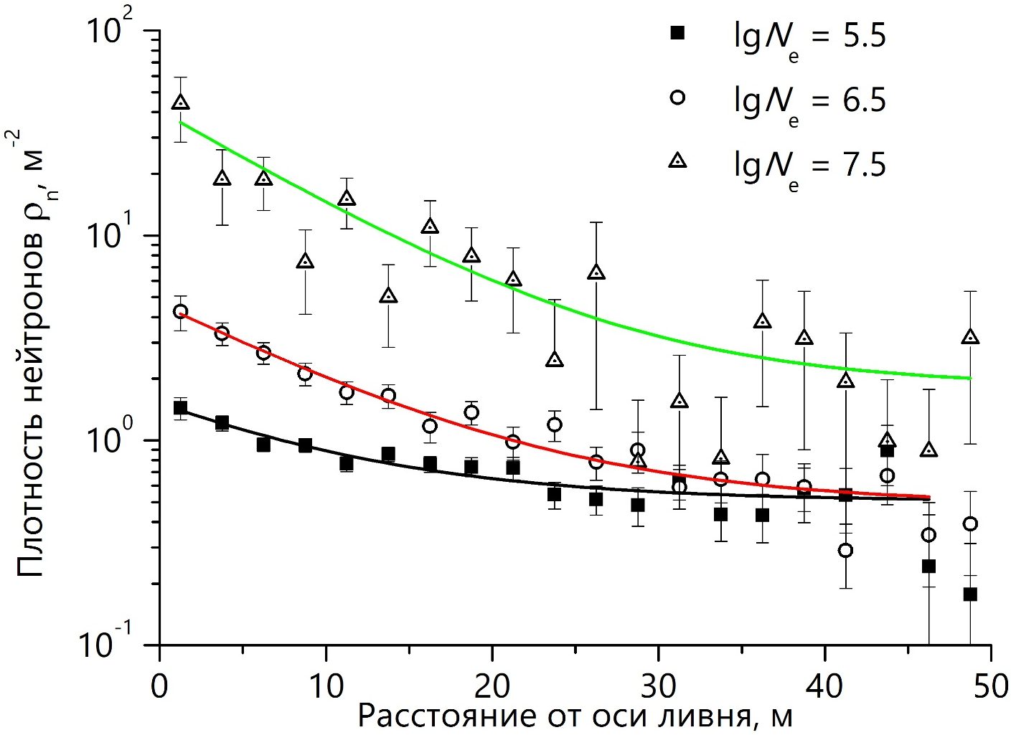
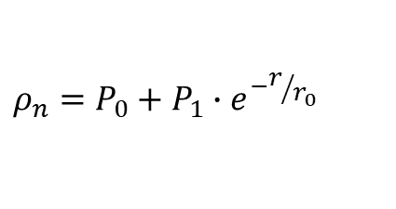
Средние ФПР
ФПР электрон-фотонной компоненты
НЕВОД-ШАЛ (4 года)
ФПР тепловых нейтронов
УРАН (6 месяцев)
$$ρ_{n}=P_{0}+P_{1}∙e^{−r/{r_{0}}}$$
r₀ ⁓ 10.0 ± 0.4 м
9

Slide 10
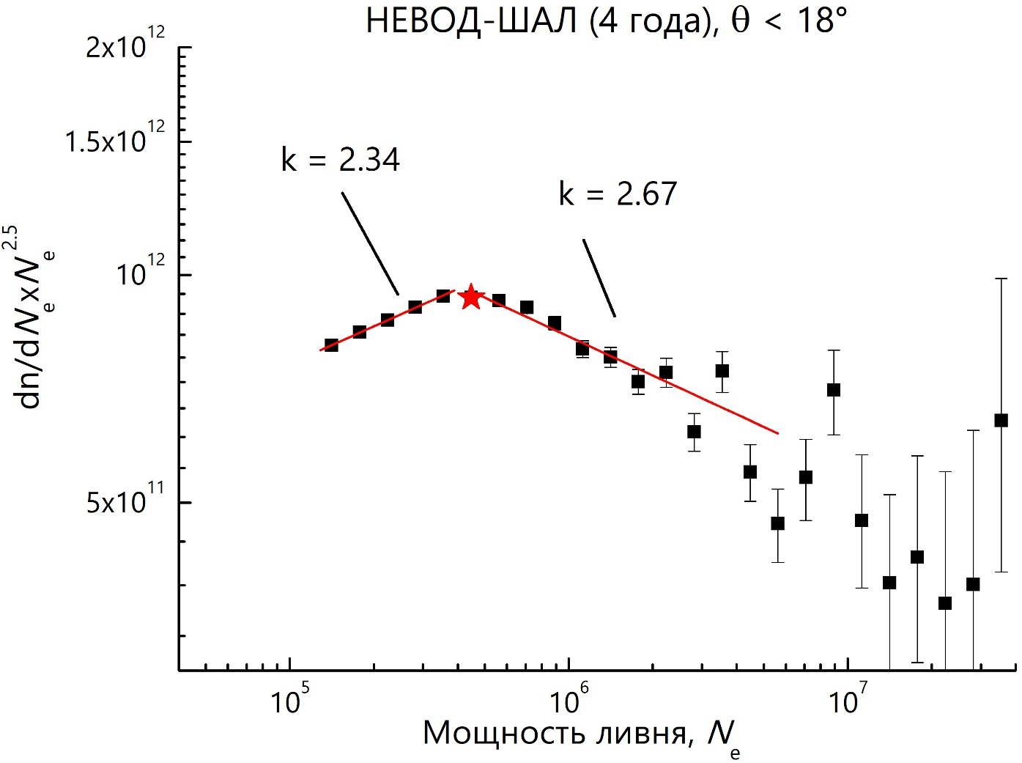
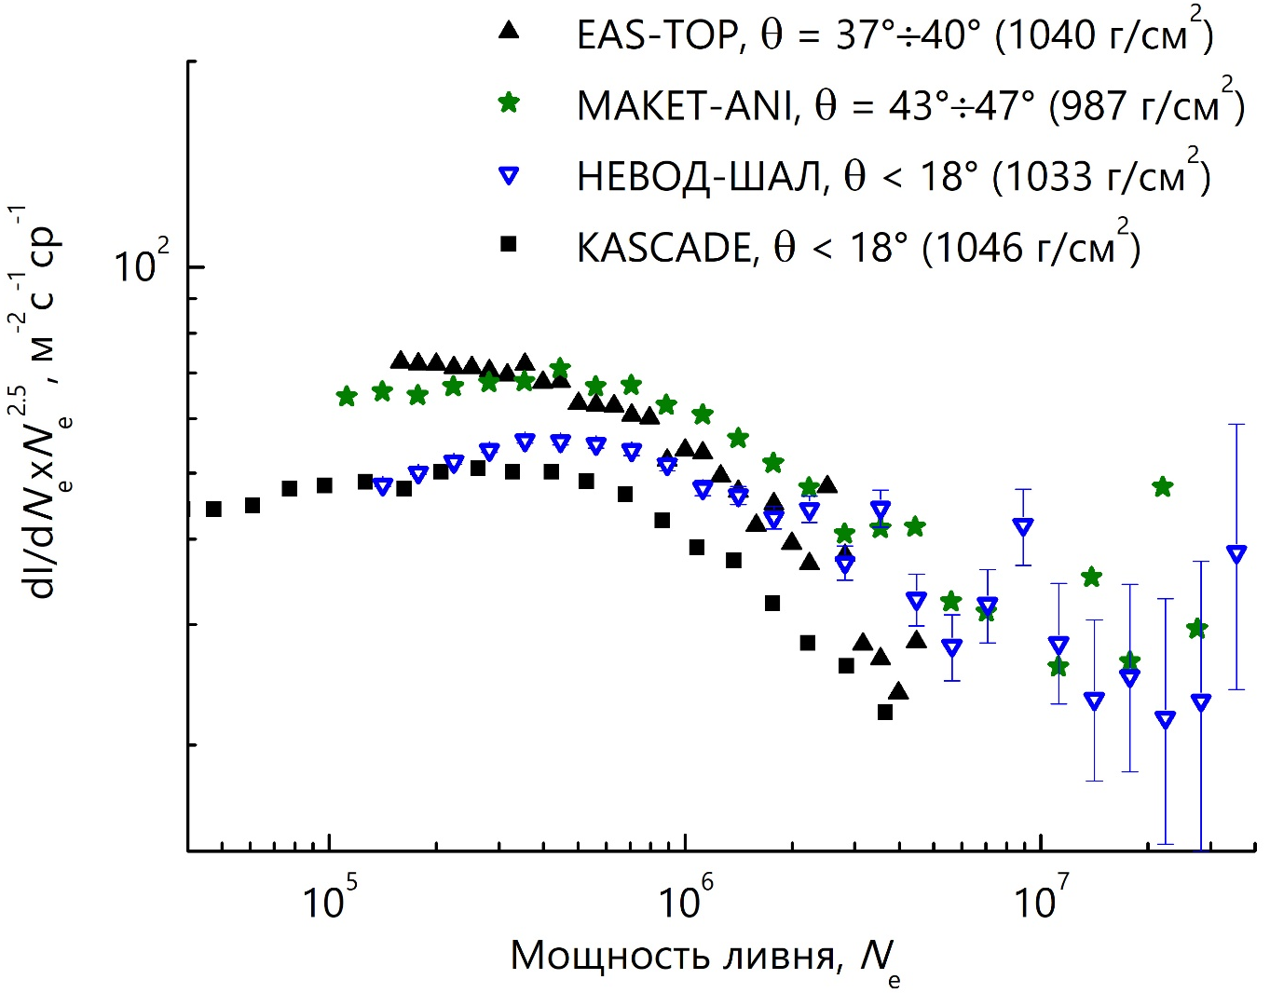
Спектр мощности ШАЛ
НЕВОД-ШАЛ
lgN_{ek} = 5.65
∆k = 0.33
EAS-TOP
(M. Aglietta, 1999):
lgN_{ek} = 5.63 ± 0.07
∆k = 0.25 ± 0.07
MAKET-ANI
(A.Chilingarian, 2007):
lgN_{ek} = 5.84 ± 0.07
∆k = 0.48 ± 0.04
KASCADE
(K.-H. Kampert, 1998):
lgN_{ek} = 5.70 ± 0.07
10

Slide 11
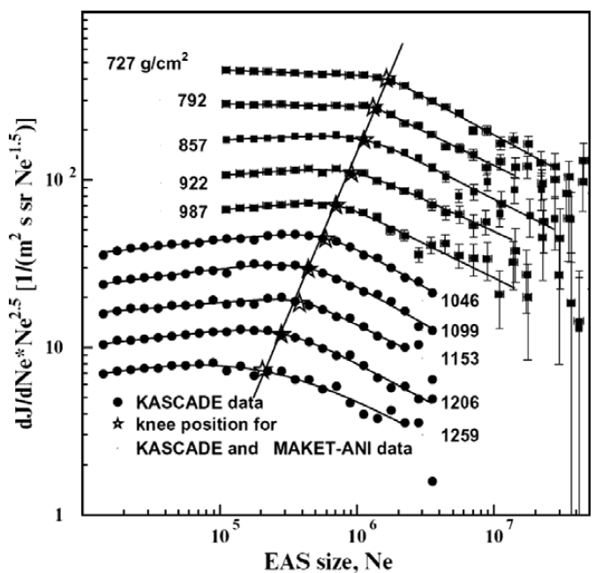
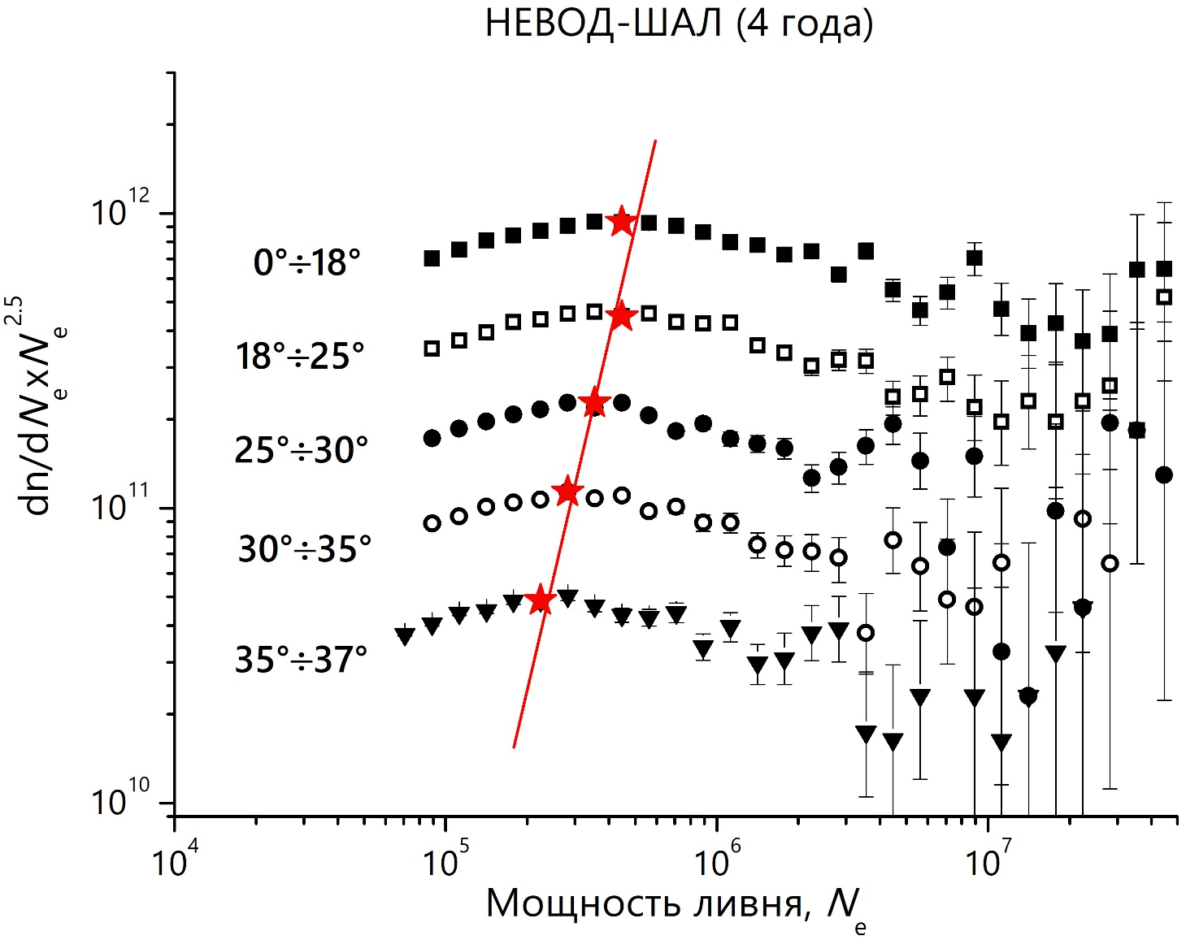
Спектры мощности ШАЛ
Положение излома меняется:
от N_{e} (35°÷37°) = 2.2×10⁵ до N_{e} (0°÷18°) = 4.5×10⁵.
A. Chilingarian et al. Astroparticle Physics 28 (2007) 58–71.
11

Slide 12
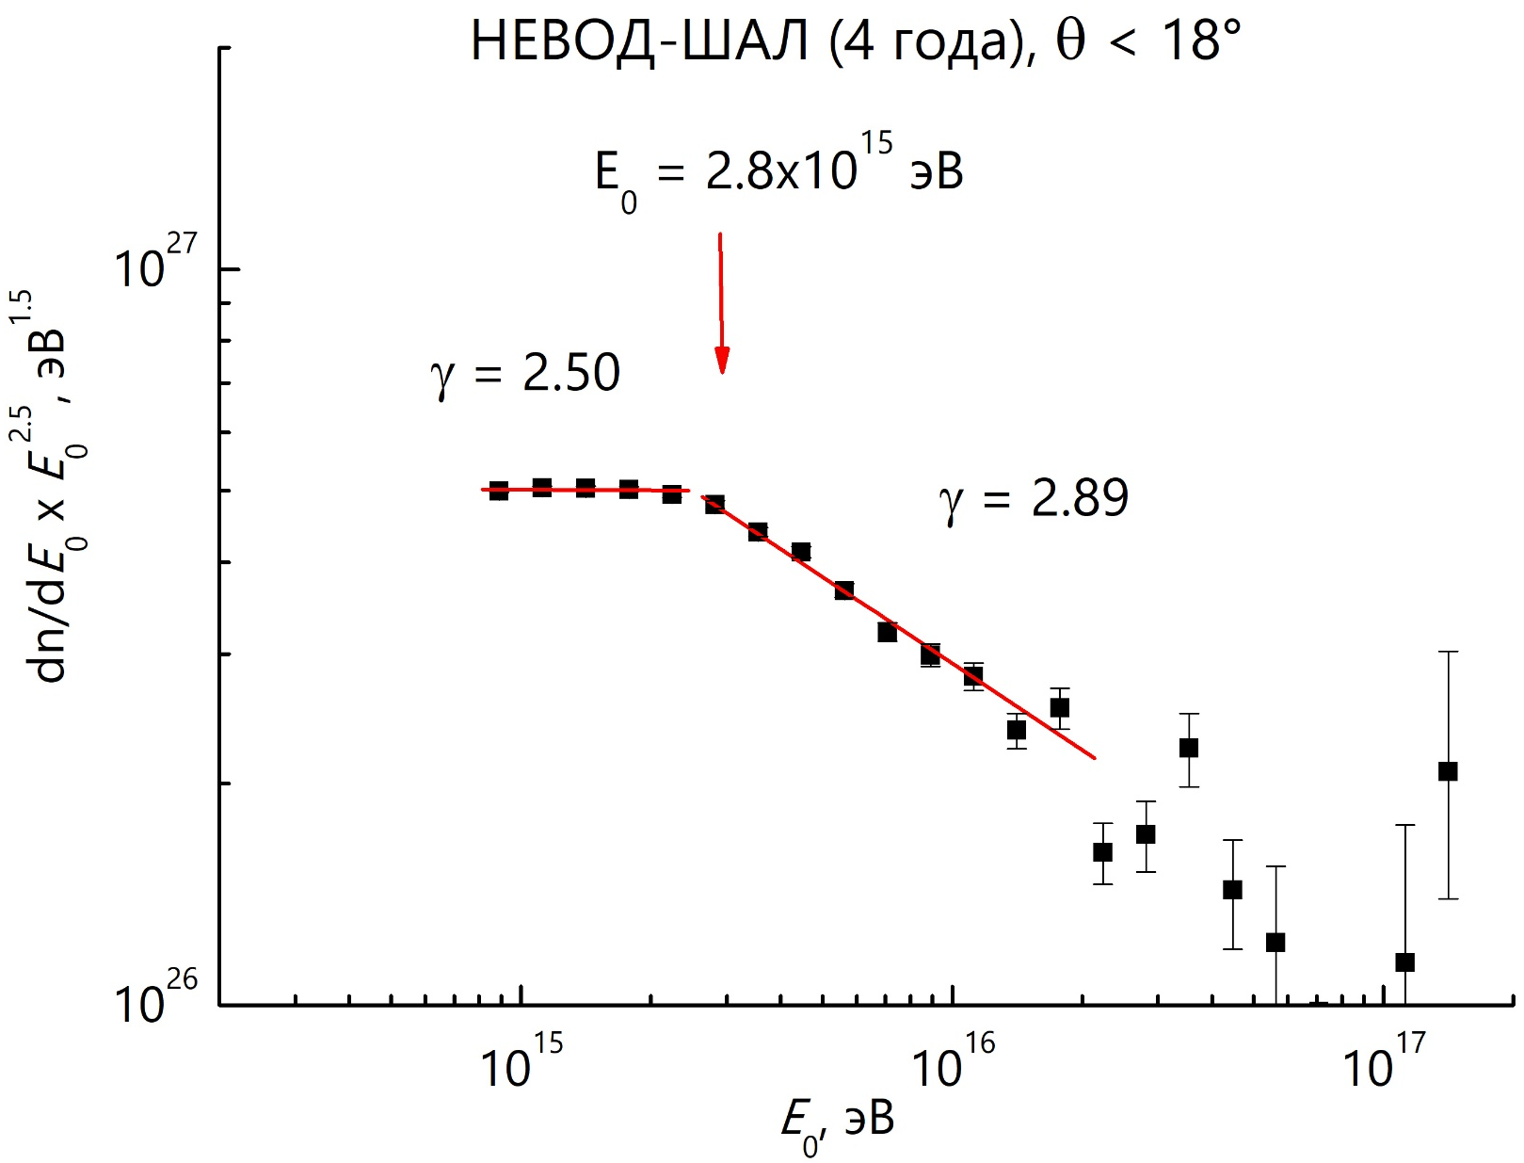
Восстановленный энергетический спектр
(предположение протонного состава)
Диапазон аппроксимации:
До излома E₀ = (0.89÷2.20)×10¹⁵ эВ
После E₀ = (0.28÷1.80)×10¹⁶ эВ
Положение излома:
2.8×10¹⁵ эВ
∆ γ = 0.39
preliminary
12

Slide 13
Заключение
Установка НЕВОД-ШАЛ позволяет восстанавливать параметры ливней с точностью по направлению 2.7°, оси 3.4 м и мощности σ(lg(N_{e.восст.}/N_{e.мод.}) = 0.05 (при моделированном lgN_{e} = 10^{5±0.1}).
По данным УРАН измерены ФПР нейтронов: r₀ = 10 м.
В данных НЕВОД-ШАЛ наблюдается излом в спектре мощности предварительно в районе lgN_{e} ⁓ 5.65 на величину 0.33.
В восстановленном энергетическом спектре для околовертикальных ливней, в протонном предположении о составе, предварительно наблюдается излом при 2.8 × 10¹⁵ эВ на величину ∆ γ = 0.39.
13

Slide 14
Спасибо за внимание!

Slide 15
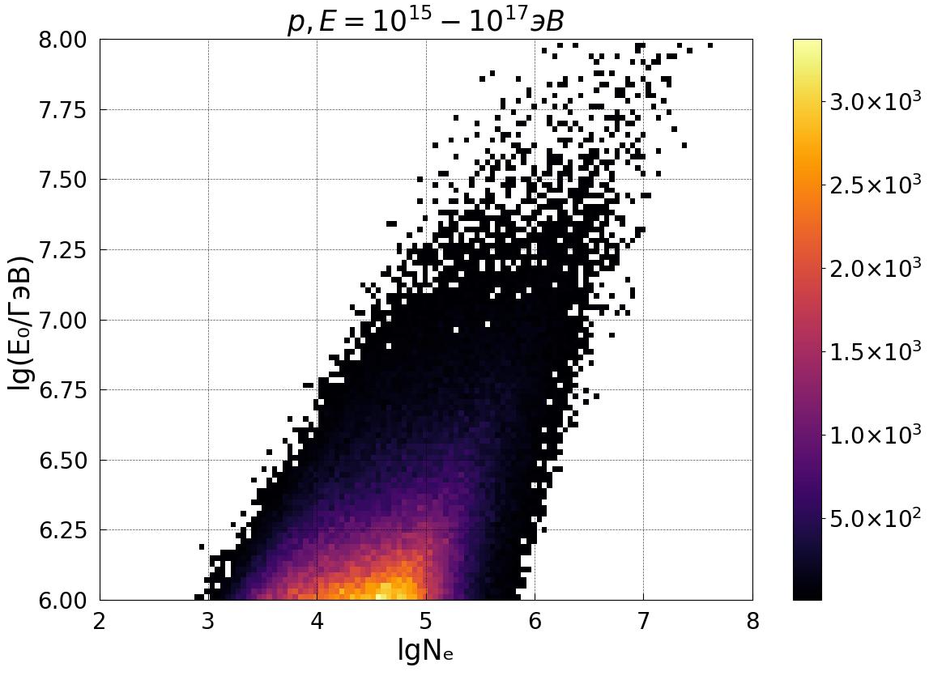
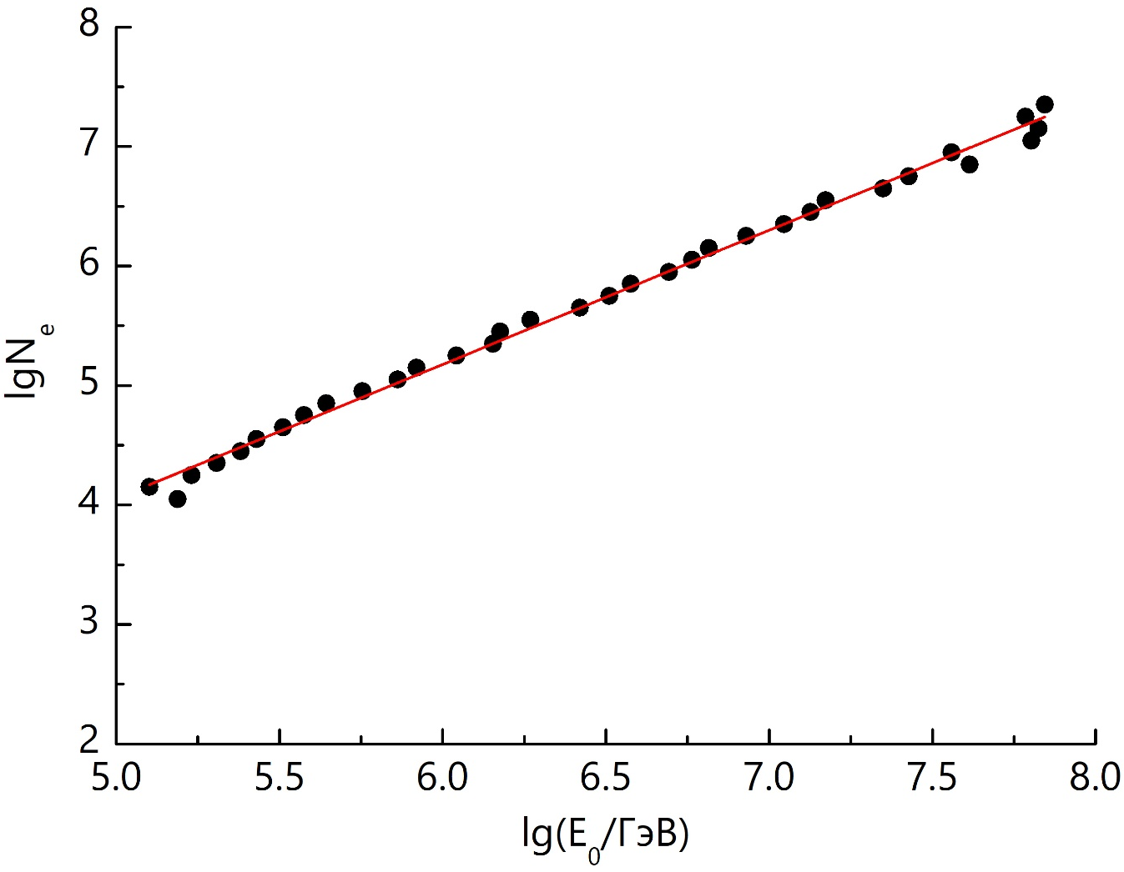
Корреляции мощности и первичной энергии
Без условий отбора
Для используемых условий отбора
lgE₀ = 0.886×lgN_{e} + 1.4153
16

Slide 16
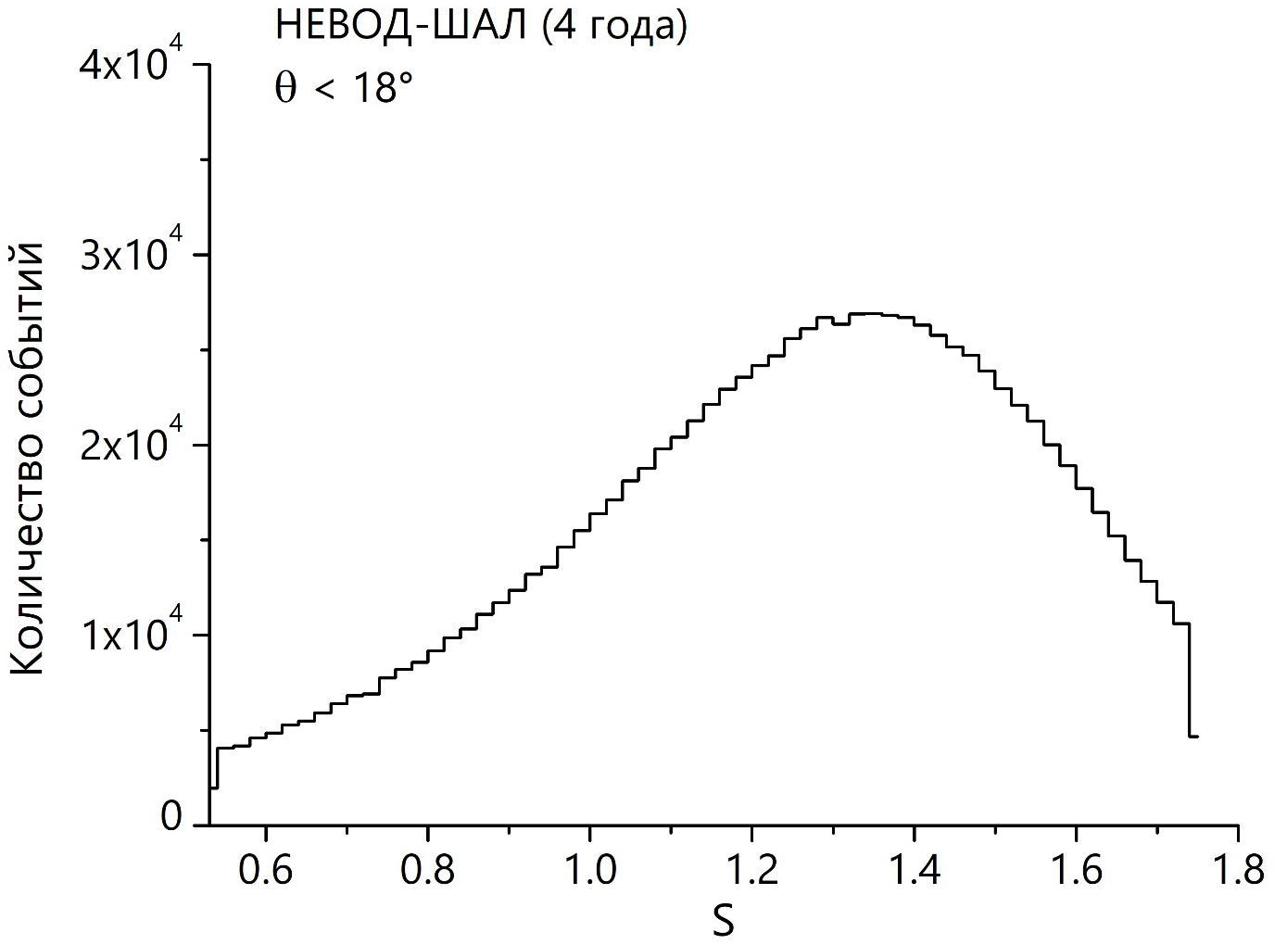
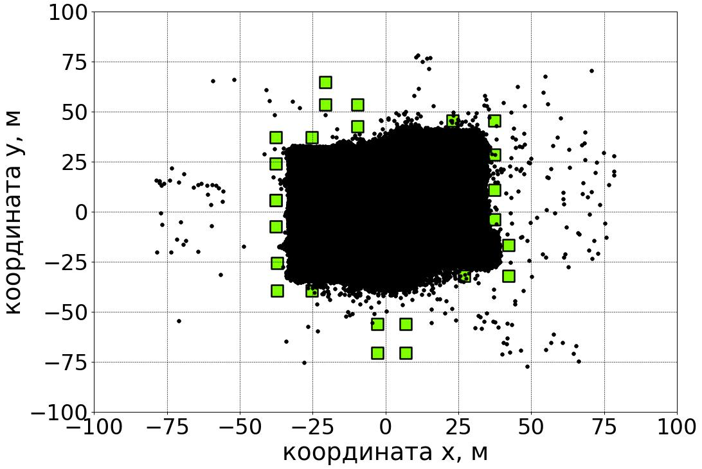
Восстановленные параметры по данным НЕВОД-ШАЛ
Распределение восстановленных осей
Распределение восстановленного возраста
<s> = 1.25 ± 0.28,
Наиб. вер. = 1.35

Slide 17
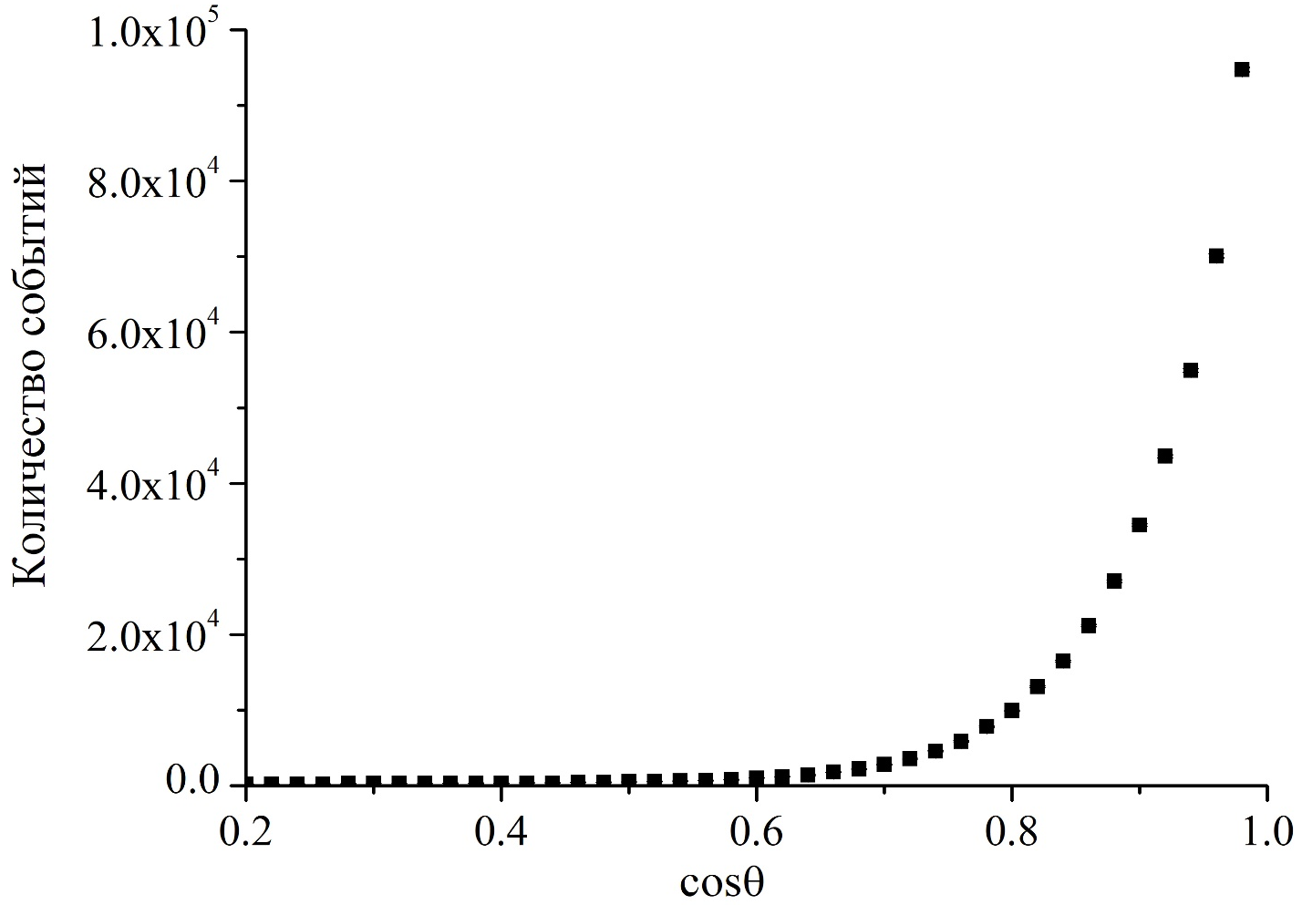
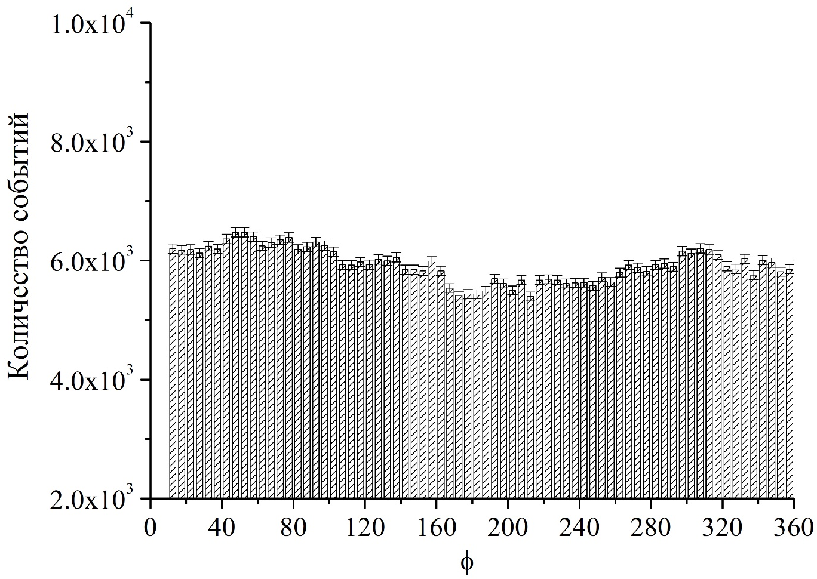
Восстановленные параметры по данным НЕВОД-ШАЛ
(cosθ) ^{α}, α = 9

Slide 18
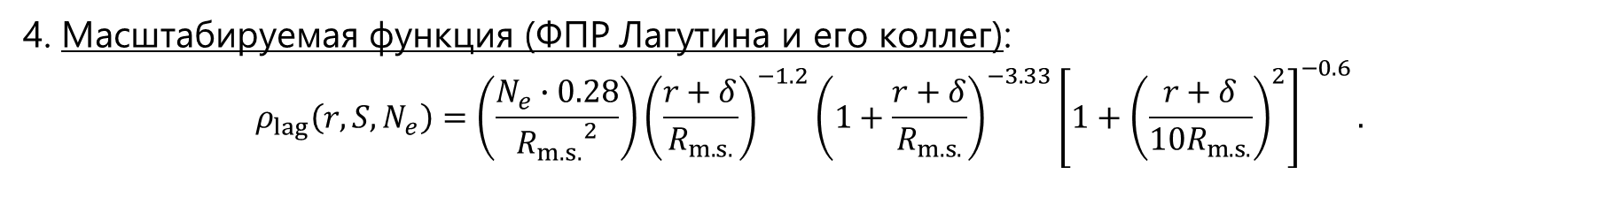
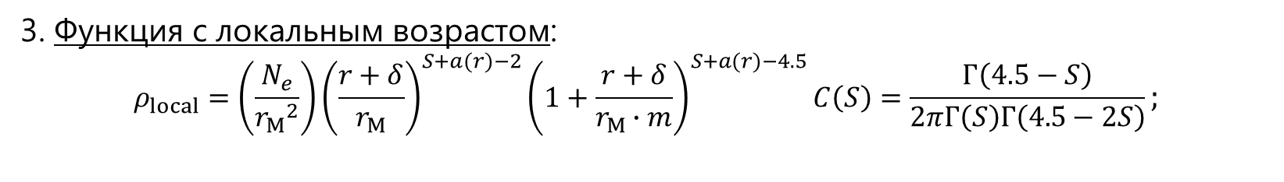
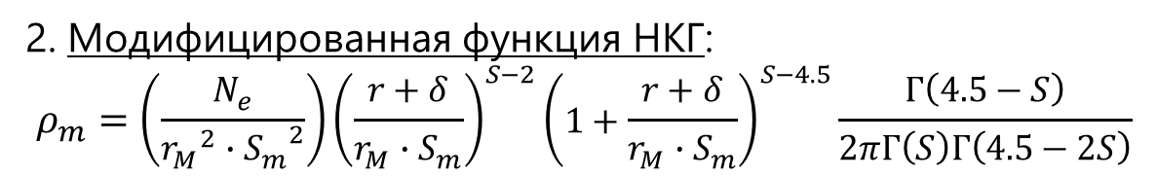
Функции пространственного распределения
1. Классическая НКГ функция:
$$ρ_{НКГ}=\left(\frac{N_{e}}{{r_{M}}^{2}}\right){\left(\frac{r+δ}{r_{M}}\right)}^{S−2}{\left(1+\frac{r+δ}{r_{M}}\right)}^{S−4.5}\frac{Г\left(4.5−S\right)}{2πГ\left(S\right)Г\left(4.5−2S\right)} ;$$
2. Модифицированная функция НКГ:
$$ρ_{m}=\left(\frac{N_{e}}{{r_{M}}^{2}∙{S_{m}}^{2}}\right){\left(\frac{r+δ}{r_{M}∙S_{m}}\right)}^{S−2}{\left(1+\frac{r+δ}{r_{M}∙S_{m}}\right)}^{S−4.5}\frac{Г\left(4.5−S\right)}{2πГ\left(S\right)Г\left(4.5−2S\right)}$$
3. Функция с локальным возрастом:
$$ρ_{local}=\left(\frac{N_{e}}{{r_{M}}^{2}}\right){\left(\frac{r+δ}{r_{M}}\right)}^{S+a(r)−2}{\left(1+\frac{r+δ}{r_{M}∙m}\right)}^{S+a(r)−4.5}C\left(S\right)=\frac{Г\left(4.5−S\right)}{2πГ\left(S\right)Г\left(4.5−2S\right)};$$
4. Масштабируемая функция (ФПР Лагутина и его коллег):
$$ρ_{lag}\left(r, S,N_{e}\right)=\left(\frac{N_{e}∙0.28}{{R_{m.s.}}^{2}}\right){\left(\frac{r+δ}{R_{m.s.}}\right)}^{−1.2}{\left(1+\frac{r+δ}{R_{m.s.}}\right)}^{−3.33}{\left[1+{\left(\frac{r+δ}{{10R}_{m.s.}}\right)}^{2}\right]}^{−0.6}.$$

Slide 19
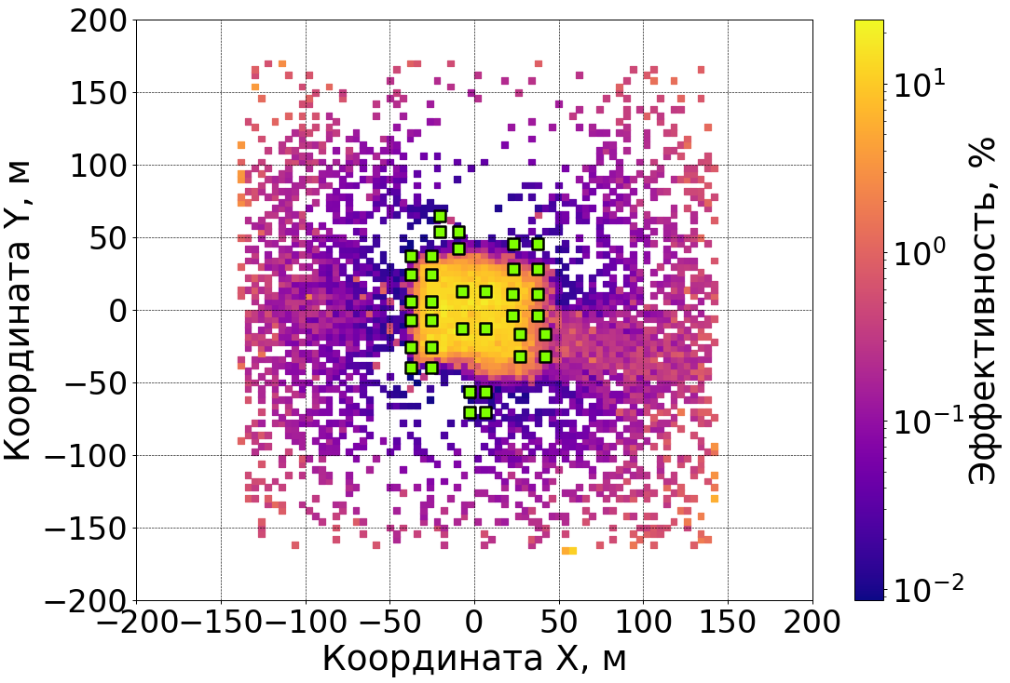

Эффективная площадь НЕВОД-ШАЛ
$$S_{eff}=1248 м2$$
– 50% эффективность регистрации
6

Slide 20
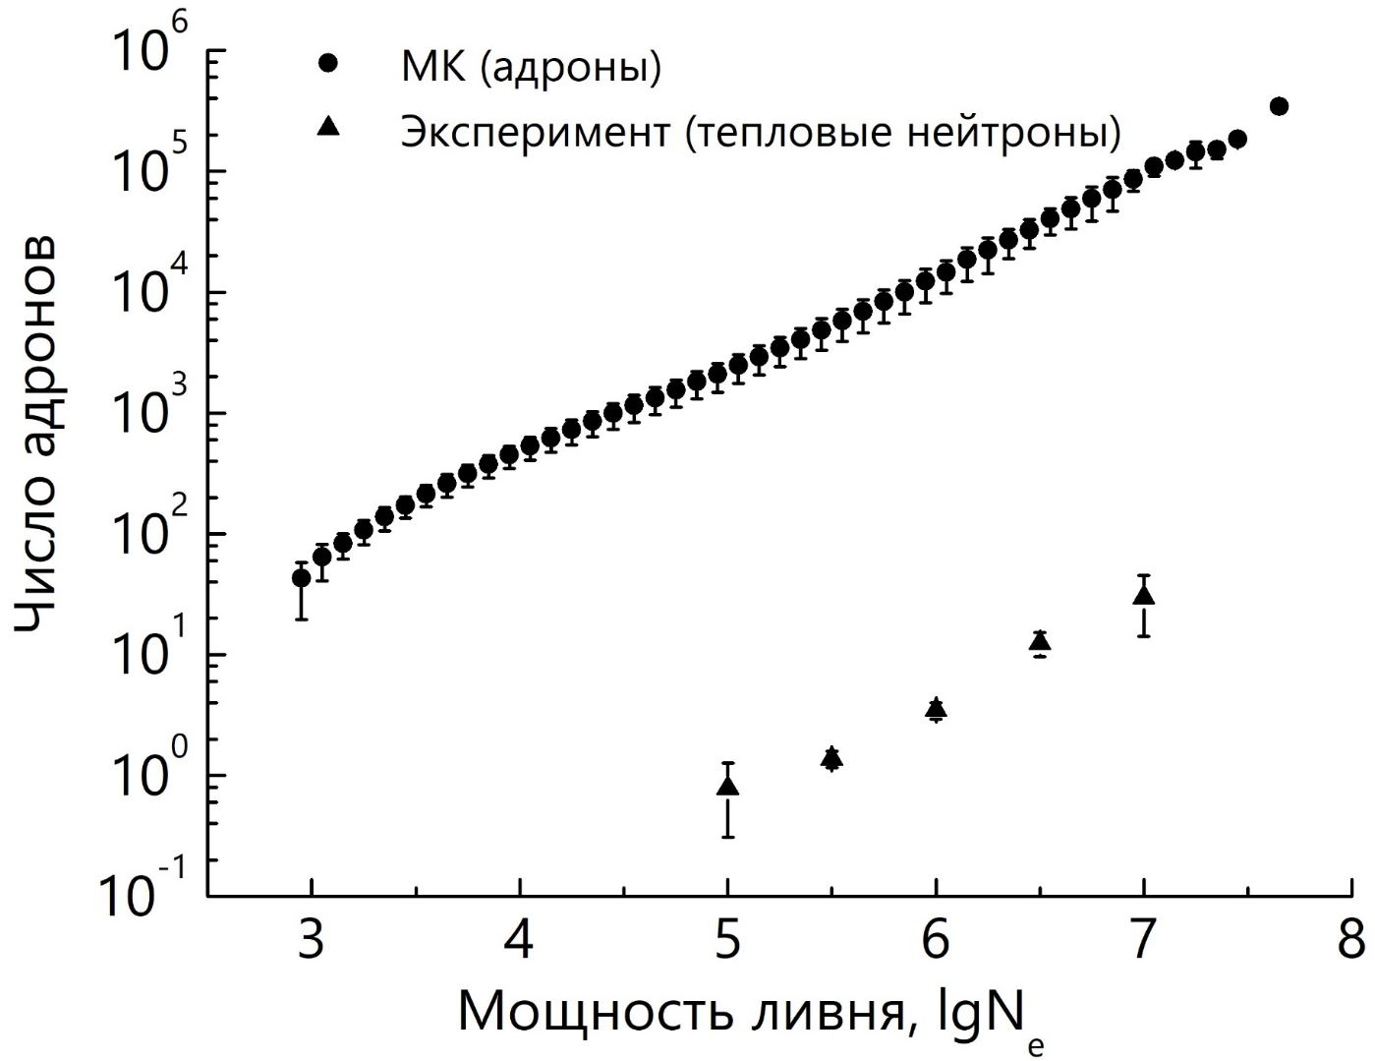
Тепловые нейтроны в ШАЛ
α = 0.85 ± 0.02
α = 0.89 ± 0.09
14

